Slide 1



NHIỆT LIỆT CHÀO MỪNG QUÝ THẦY CÔ VỀ DỰ
TIẾT TIẾNG VIỆT LỚP 1A
Năm học: 2025 - 2026
Giáo viên: Lê Thị Tuyết

Slide 2
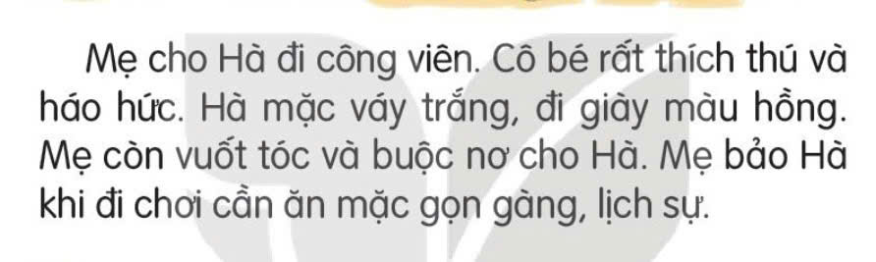

Slide 3
a. Đọc từ ngữ
con muỗi
nhuộm vải
cuộc thi
lạnh buốt

Slide 4
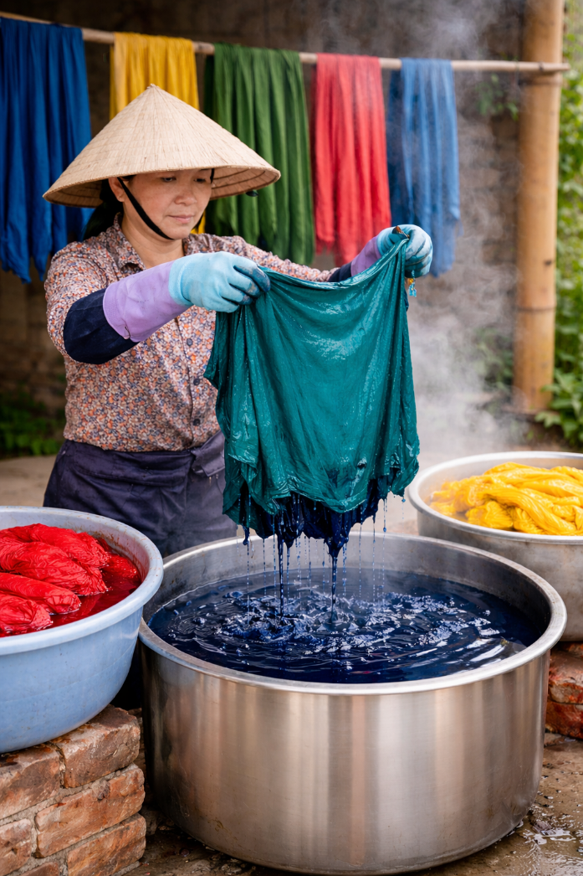

Slide 5
a. Đọc từ ngữ
con muỗi
nhuộm vải
uôi
uôm
cuộc thi
lạnh buốt
uôc
uôt

Slide 6

b. Đọc đoạn
n
Ánh nắng sớm của mùa hè hắt lên làm cả không gian nhuốm màu hồng nhạt. Trên cành muỗm, mấy chú chào mào đuôi dài đang ríu rít hát ca. Các chị chim ri, chim sơn ca cũng hót líu lo tạo thành một bản nhạc. Đó là những âm thanh vui nhộn của cuộc sống.
.
l
l

Slide 7
